Slide 3
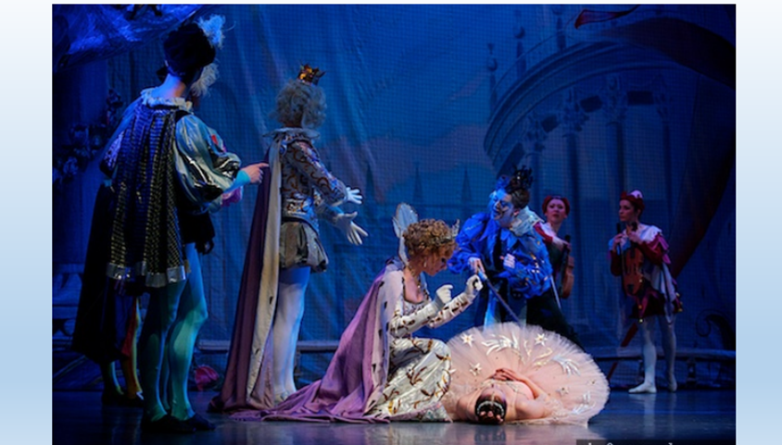
Отрывок из самого известного в мире балетного представления «Лебединое озеро».

Slide 4
Самые известные театры России:

Slide 5
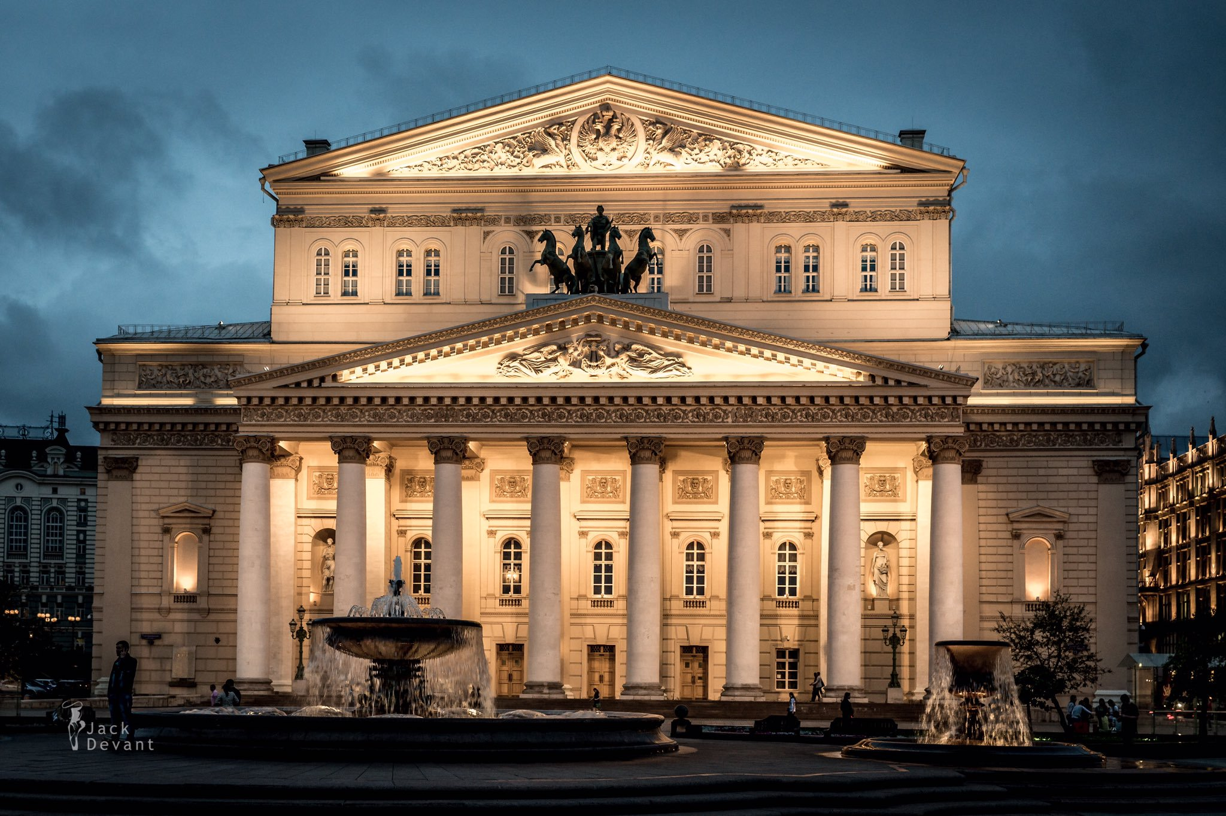
Большой – известнейший театр России, гордость страны. Находится в центре столицы.

Slide 6
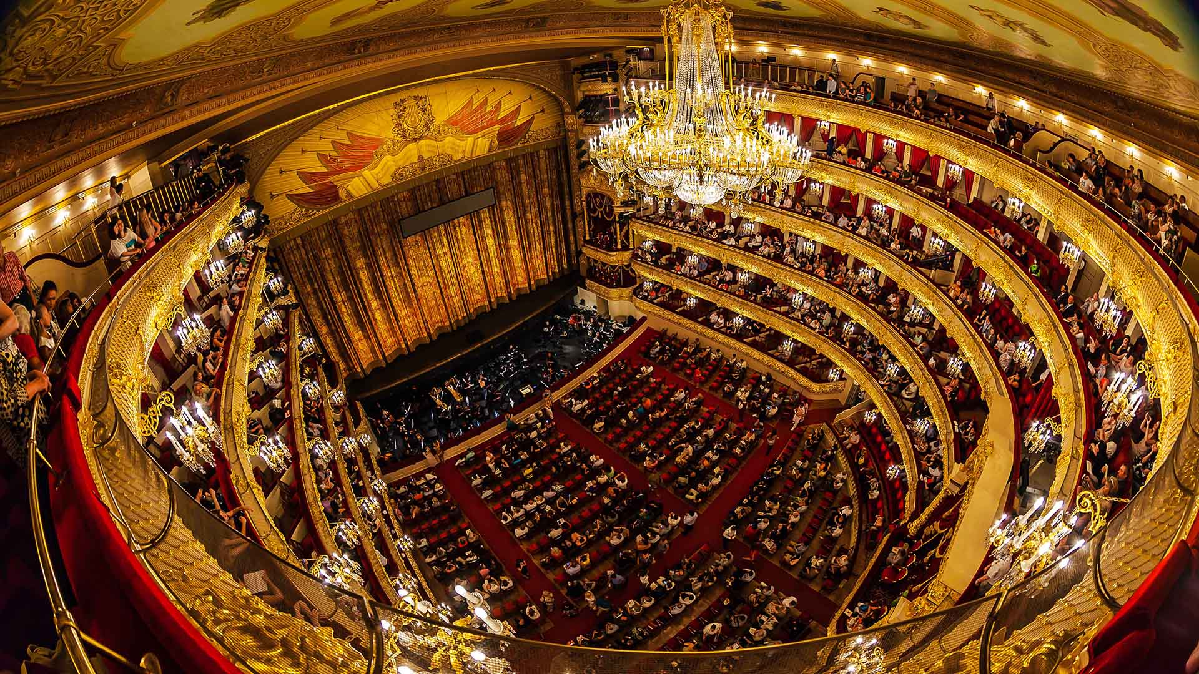

Slide 7
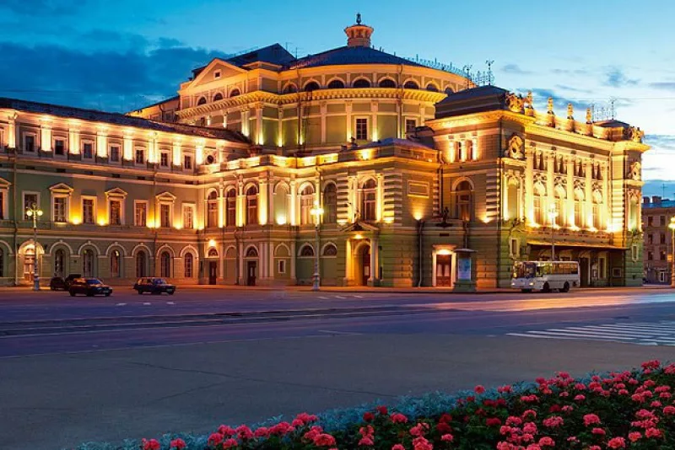
Мариинский театр- самый известный театр Санкт-Петербурга. Архитектура в стиле неоклассики Мариинского театра поражает своим величием. Здание представляет собой многофигурную постройку.

Slide 8
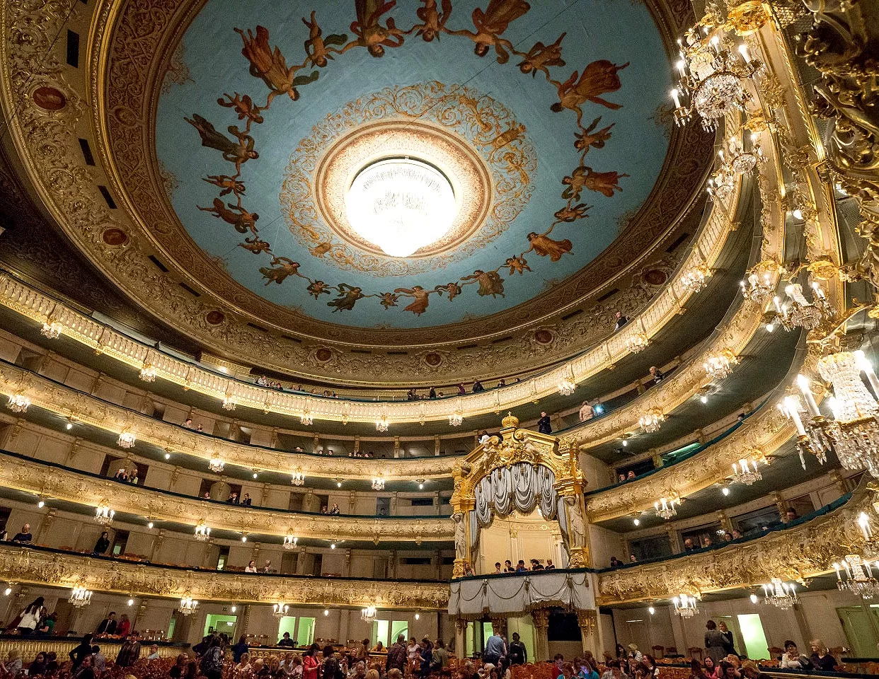

Slide 9
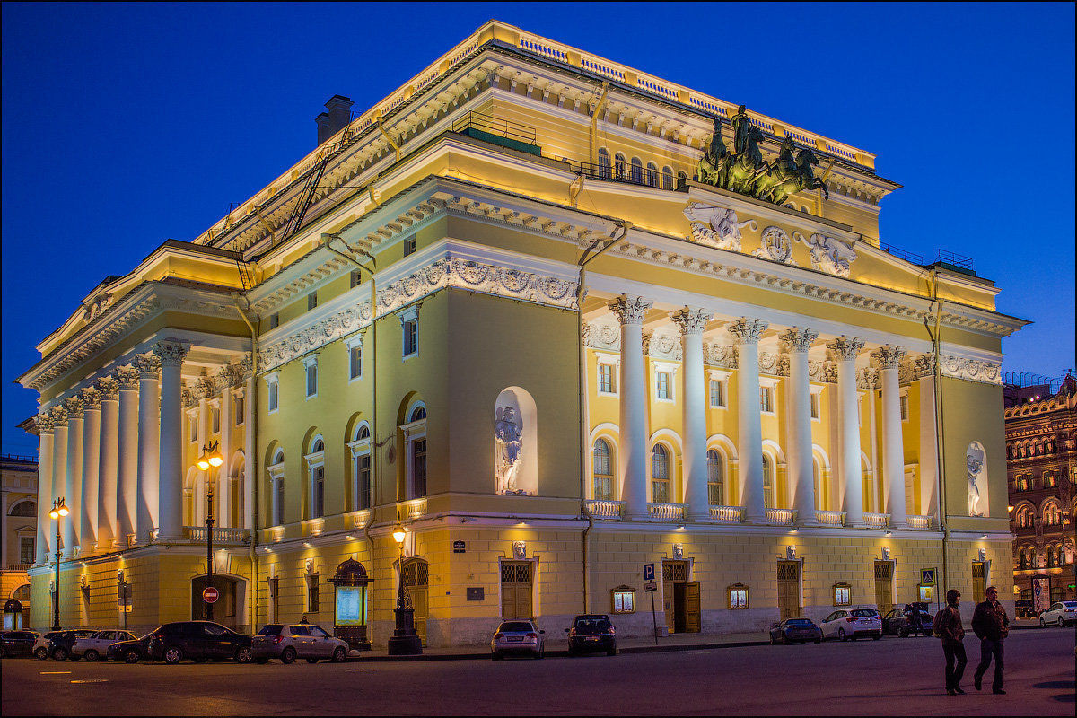
Александрийский театр- один из старейших театров России. Назвали его в честь жены Николая I Александры. Находится на Невском проспекте города Санкт-Перербург. Открыли в 1832 году.

Slide 10
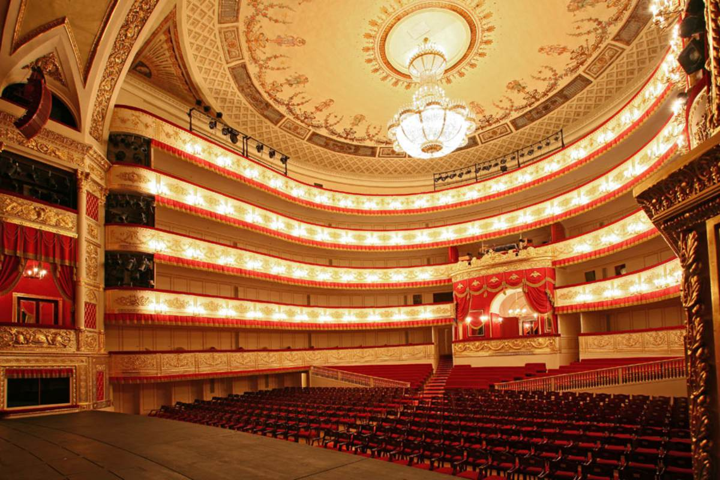

Slide 11
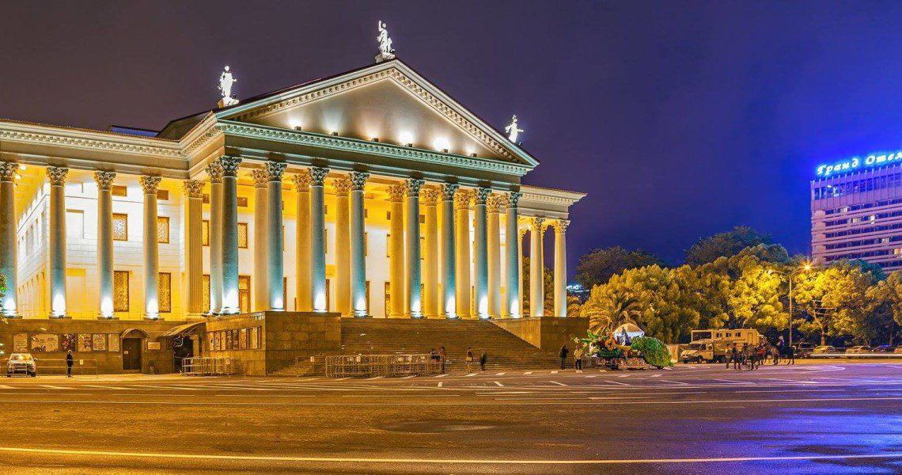
Зимний театр-он является одной из главных достопримечательностей города Сочи. Возведен он был в 1937 году в центральном районе города.

Slide 16
В массовых сценах принимает участие кордебалет.

Slide 17
Интересные факты о балете.
- Балетные туфли долго не живут. Среднестатистическая балерина за год меняет около трёхсот пар балетных туфель. А вот идея встать в танце на кончики пальцев принадлежит итальянской артистке Марии Тальони. И действительно, изначально балерины танцевали исключительно босыми, становясь на верхушки пальцев. Однако такой способ отличался чрезвычайной травматичностью, поскольку на ступню приходилась огромная нагрузка, что приводило к постоянным вывихам, растяжениям и другим травмам суставов и мышц. Так возникла идея создать специальную поддерживающую обувь.

Slide 19
Также она ввела моду на специальную одежду – пачку. Па́чка — жёсткая юбка, используемая танцовщицами в балете. Для изготовления одной балетной пачки требуется около 15 метров тюля, а на работу уходит несколько дней.

Slide 20
Зрителям весьма интересно наблюдать за легкими, воздушными движениями танцоров, между тем это колоссальный труд. Они испытывают очень большие нагрузки, в связи с чем даже болеют в четыре раза чаще, чем люди других профессий. А мужчина в балете за время всего спектакля поднимает около 10 тонн

